Slide 1
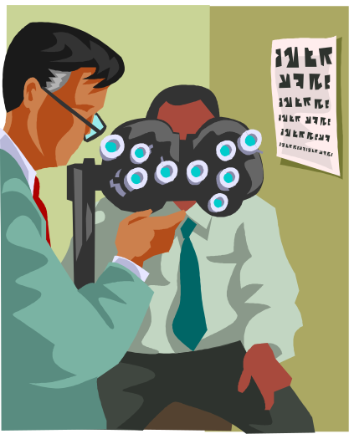
送您一颗树

Slide 2
请听小树的呼声

Slide 3
请您爱护我，就像爱护您的女儿！

